Slide 1
Importeren CSV in db
Samen Da Vinci

Slide 2
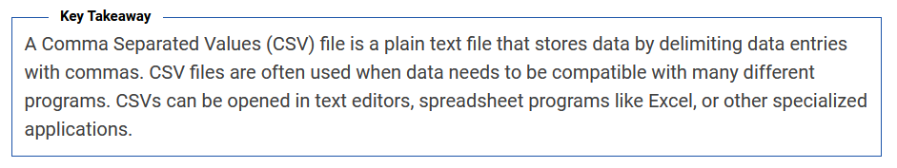
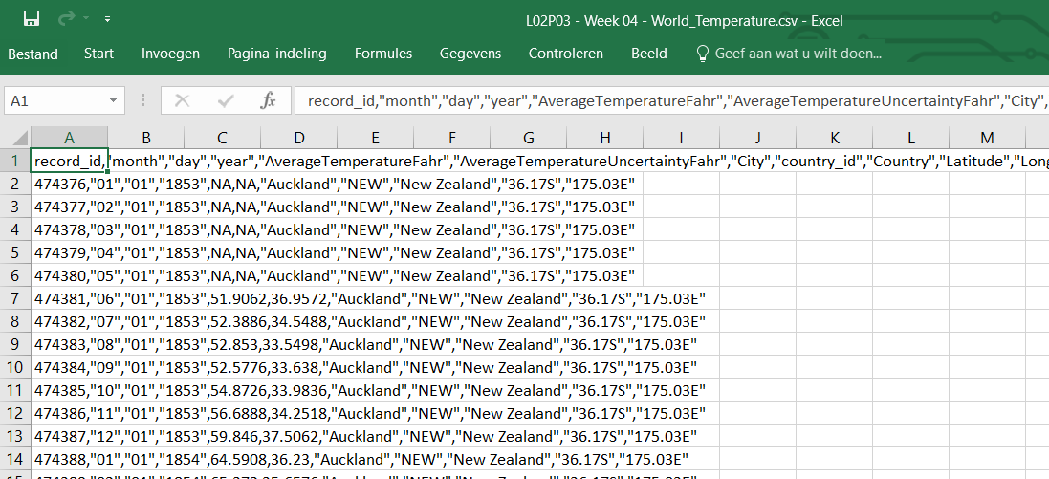
CSV bestand

Slide 3
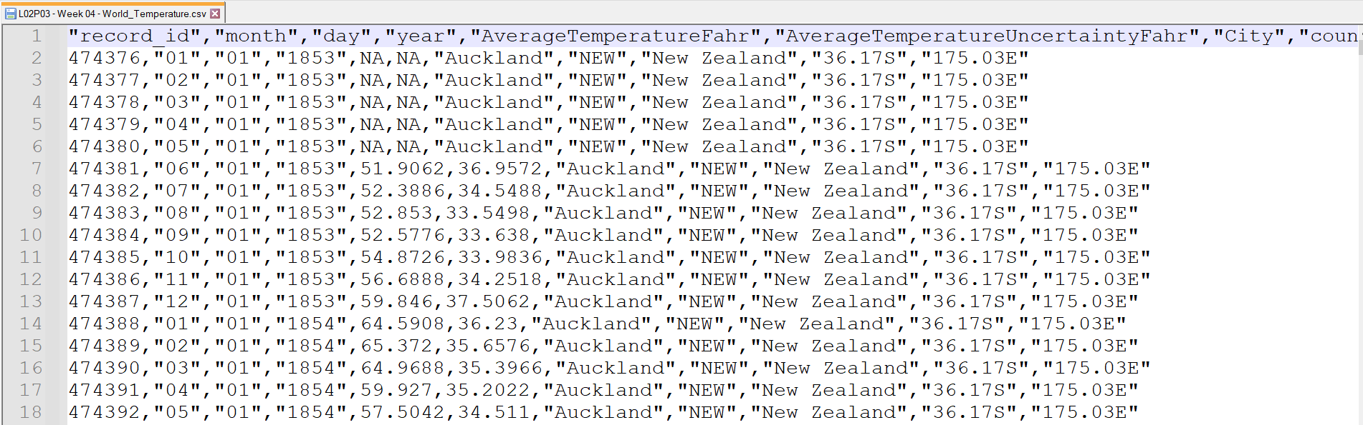
In een tekst editor

Slide 4
In een tekst editor

Slide 5
Wat valt op van de data…..?

Slide 6
Wat valt op van de data…..? Auckland, NZ etc dubbel.

Slide 7
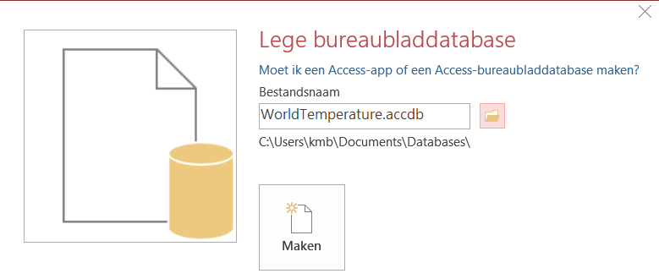
Lege database aanmaken

Slide 8
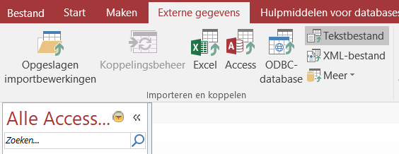
Importeren van gegevens in de database

Slide 9
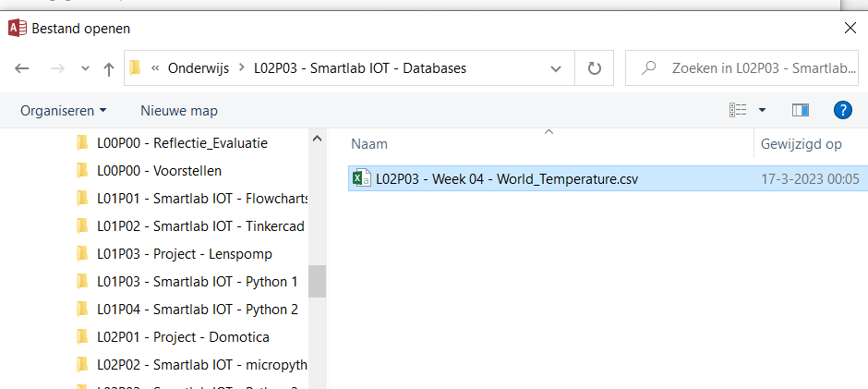
Selecteren van csv-bestand

Slide 10
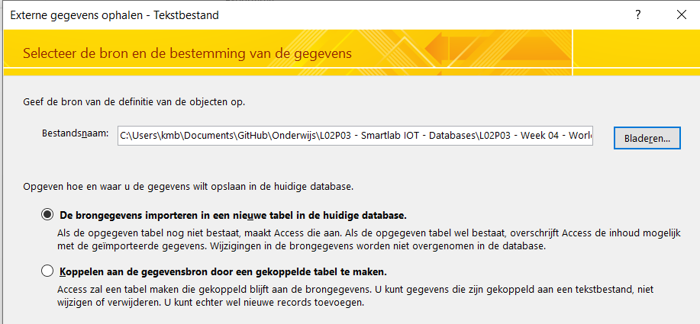
In nieuwe tabel importeren

Slide 11
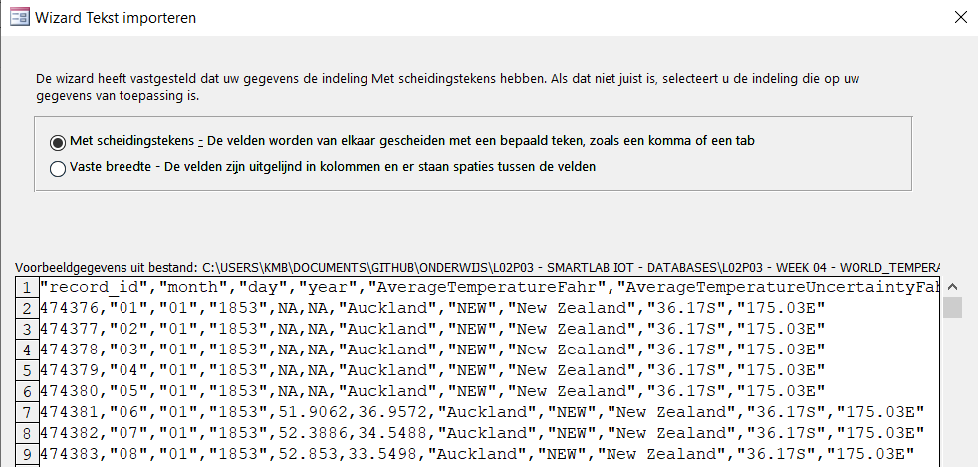
Met scheidingsteken (we gebruiken een comma)

Slide 12
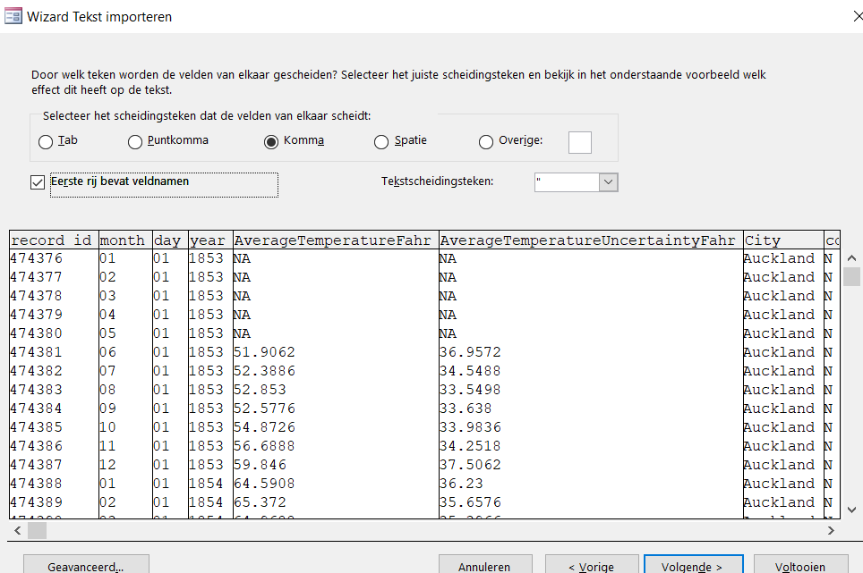

Slide 13
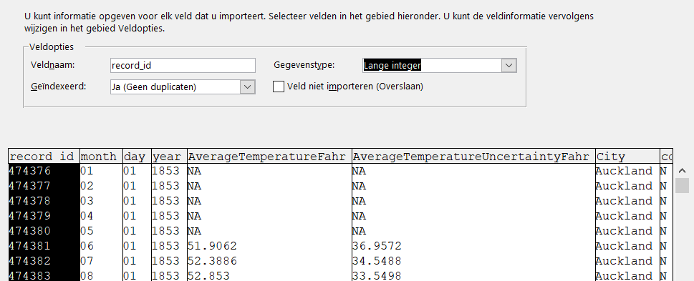
record id

Slide 14
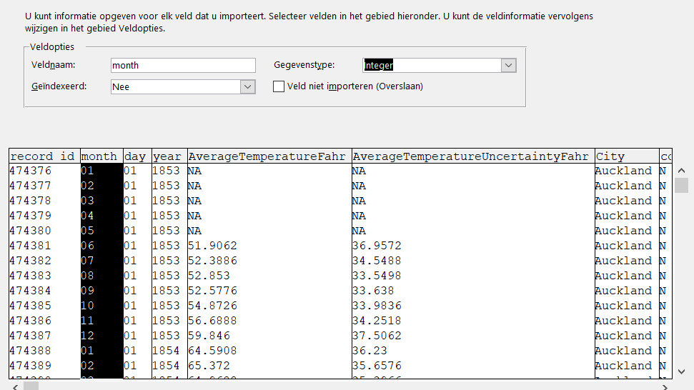
Maand, dag en jaar zijn integers…

Slide 15
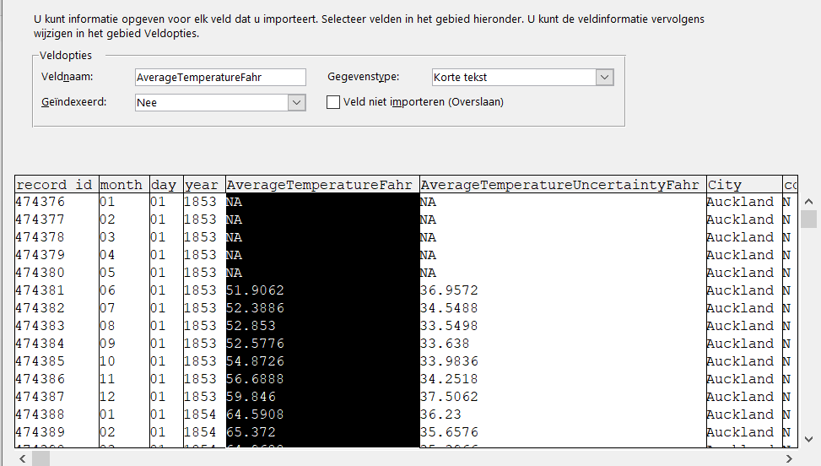
Temperatuur staat ook NA in :S

Slide 16
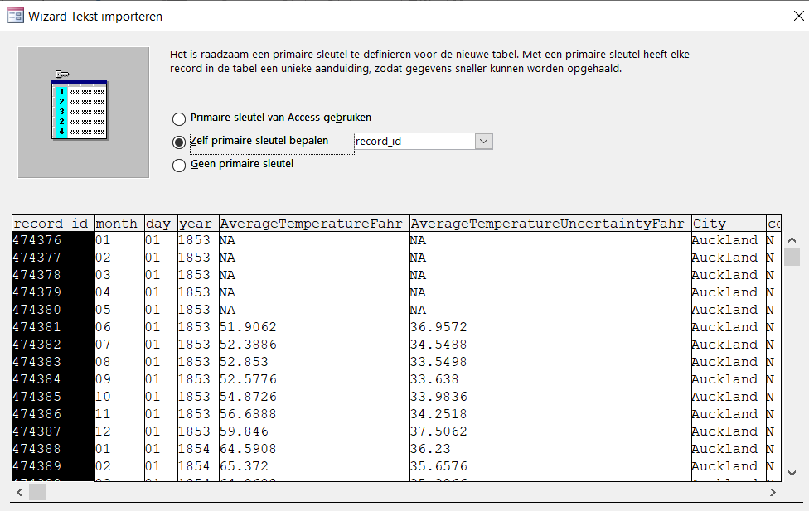
Primary key is het record id….

Slide 17
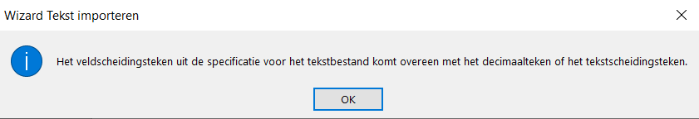
Shit

Slide 18
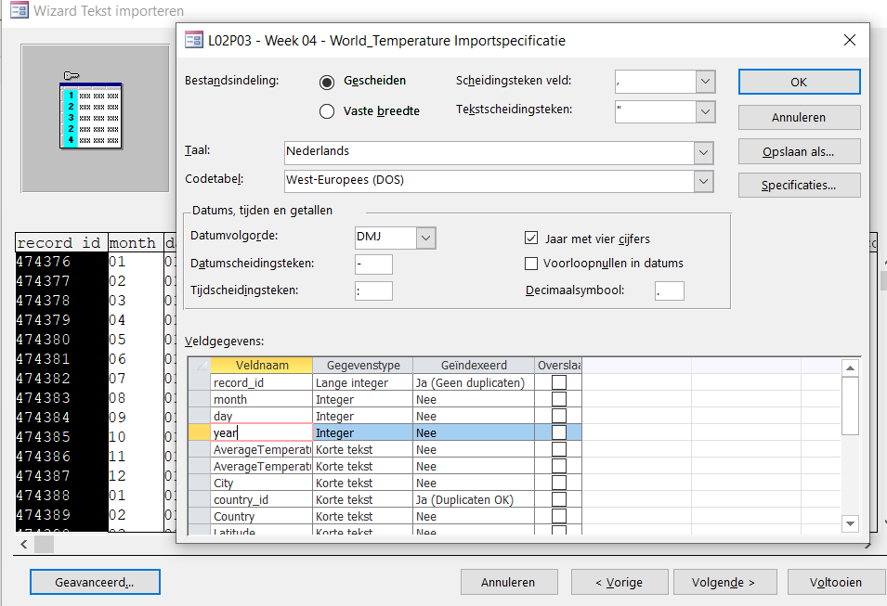

Slide 19
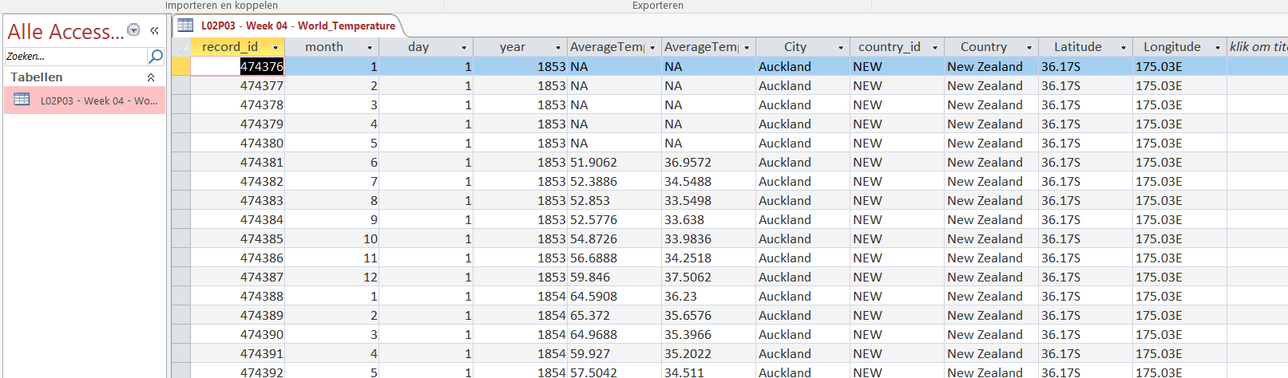
Tabel geimporteerd

Slide 20
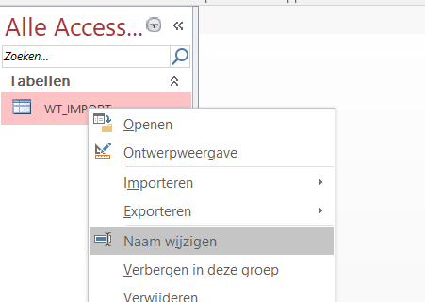
Naam wijzigen naar WT_IMPORT (bijvoorbeeld)

Slide 21
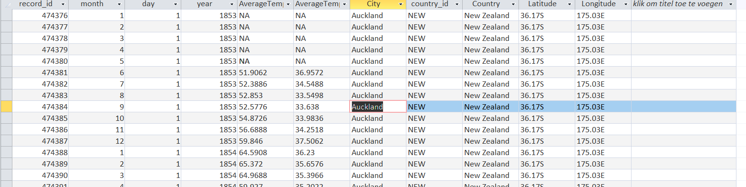
Wat valt je op aan de data ?

Slide 22
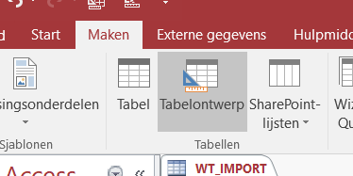
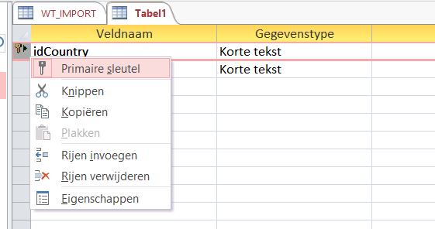
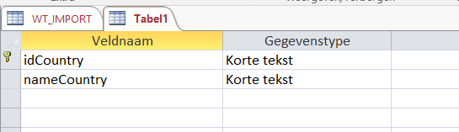
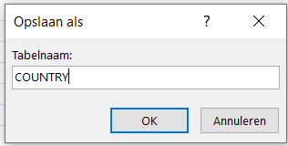
Nieuwe tabellen aanmaken voor Country

Slide 23
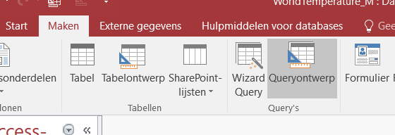
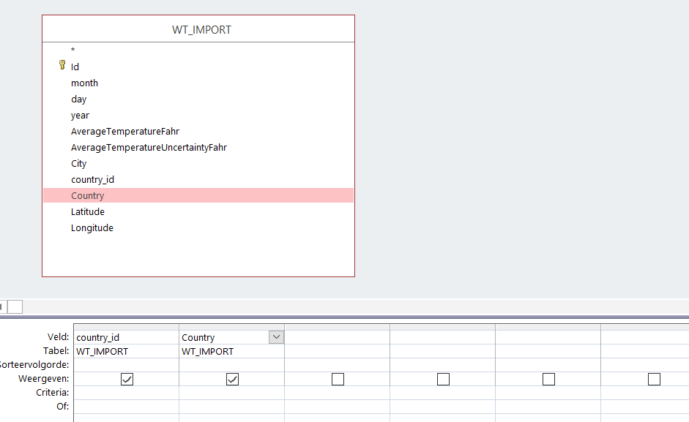
Ophalen welke data we willen gebruiken voor tabel

Slide 24
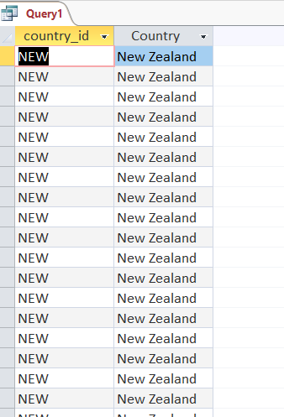
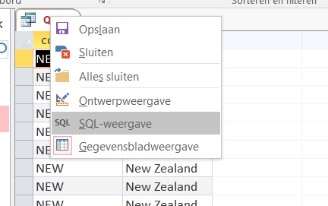
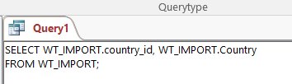
Query uitvoeren… heel veel keer New Zealand

Slide 25

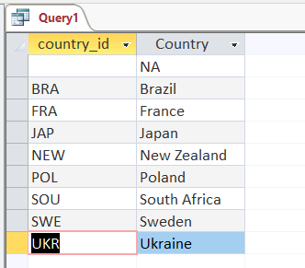
DISTINCT

Slide 26
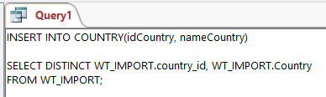
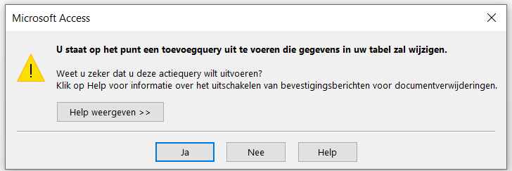
In tabel Country zetten

Slide 27
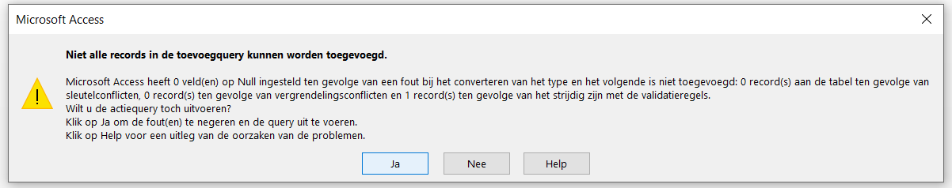
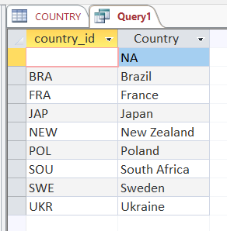
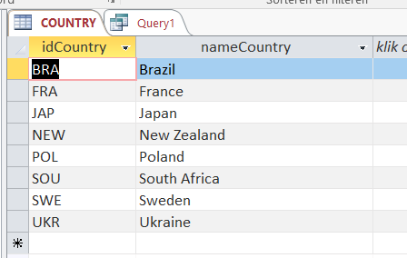
Niet alle velden kunnen worden toegevoegd

Slide 28
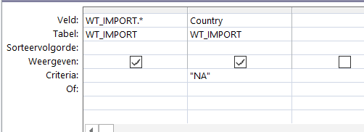
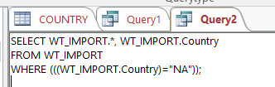
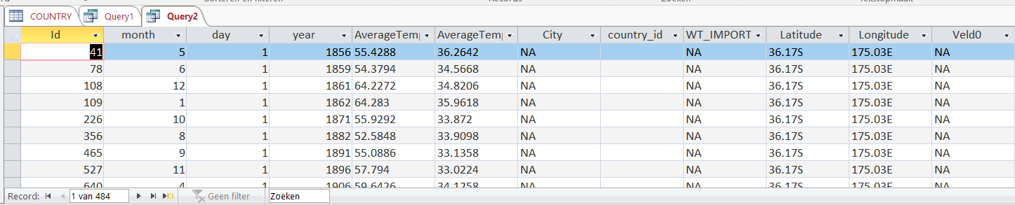
Kijken welke data niet kon worden gebruikt

Slide 29
Vragen ?????

